Slide 1
企業説明
株式会社戎工務店
Notes:
こんにちは。これより、弊社の企業説明を行わせていただきます。私は代表取締役社長の戎と申します。どうぞよろしくお願い致します。

Slide 2
会社紹介
株式会社戎工務店（えびすこうむてん）
・沿革
現代表の祖父が1947年に創業
（江田島海軍～満州鉄道～三菱重工～起業）
神戸市・日本生命・一般顧客向けに
2X4住宅やテラスハウス、注文住宅を1500棟以上供給
・主要業務
注文住宅の設計施工、木造施設建築、住・オフィス
改修及びリノベーション、点検・メンテ、不動産賃貸業
Notes:
まずは会社の紹介をさせていただきます。弊社は私の祖父が創業した会社で、今年で創業72年の会社です。
業務内容は、注文住宅の設計施工、木造施設建築、住・オフィス改修及びリノベーション、建築物の点検・メンテ、不動産賃貸業

Slide 3
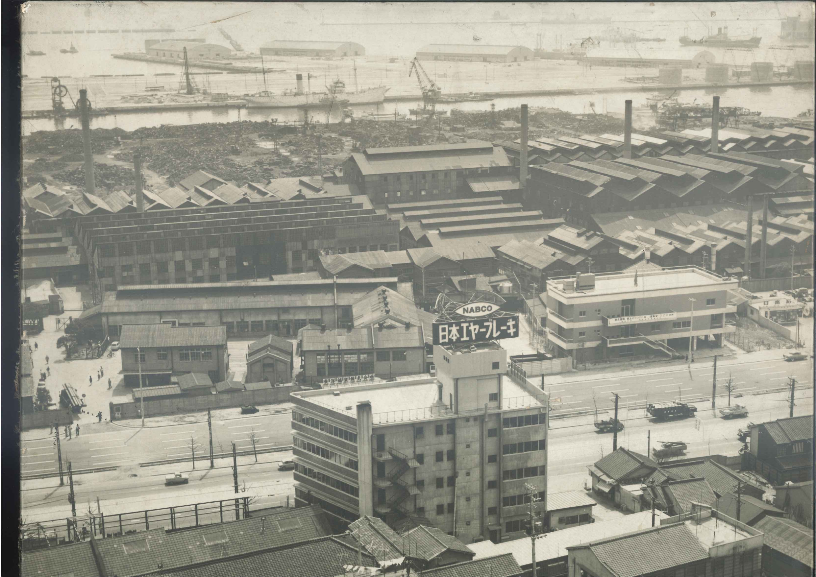
会社紹介
Notes:
昭和３０年頃、今から６０年ほど前の本社周辺の写真です

Slide 4
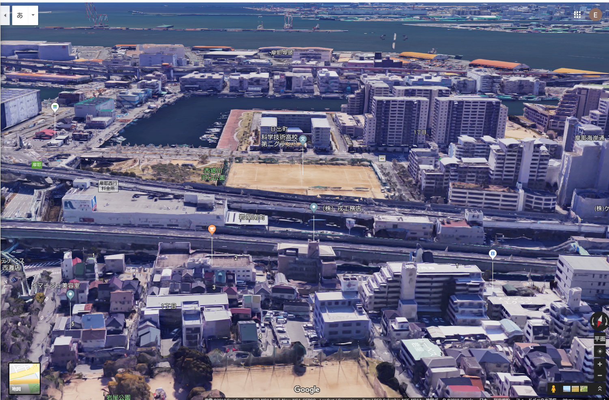
会社紹介
Notes:
こちらは現在の本社周辺の画像
ナフコの北側にあります

Slide 5
自己紹介
代表取締役 戎 健太郎
・41歳 神戸市灘区の海星病院にて
1978年2月3日に産まれる
・Ｏ型 午年 3人兄弟の中間子（姉弟）
・趣味はサッカー観戦 テニス
建築物巡り 美術鑑賞（妻は日展会友）
・座右の銘 自利利他
・小児時よりぜんそくやアレルギーで入退院を繰り返して
おり、健康で快適な住環境や職場環境を実現したいと
考えている
Notes:
コパアメリカがダゾーンでのみ放映のため、寝不足にならずにすみました
特に戦国時代が好きで、お城などに行って、その時代に起きたことを想像するのが大好きです
お城は松本城が一番好きです

Slide 6
理念
座右の銘 自利利他
自らの悟りのために修行し努力することと他の人の救済のために尽くすこと
この二つを共に完全に行うこと
自らの幸せのために勉強し努力することと他の人に喜んで戴くために尽くすこと
他の人に感謝される仕事を行うことで
自己成長し、周りの人を幸せにする
（自己成長→人間力を高めること）
Notes:
皆さんも座右の銘はありますでしょうか？無い方は是非探して見つけてください。 座右の銘は自分の生きる物差しです。まずは私の理念についてお話させていただきます。

Slide 7
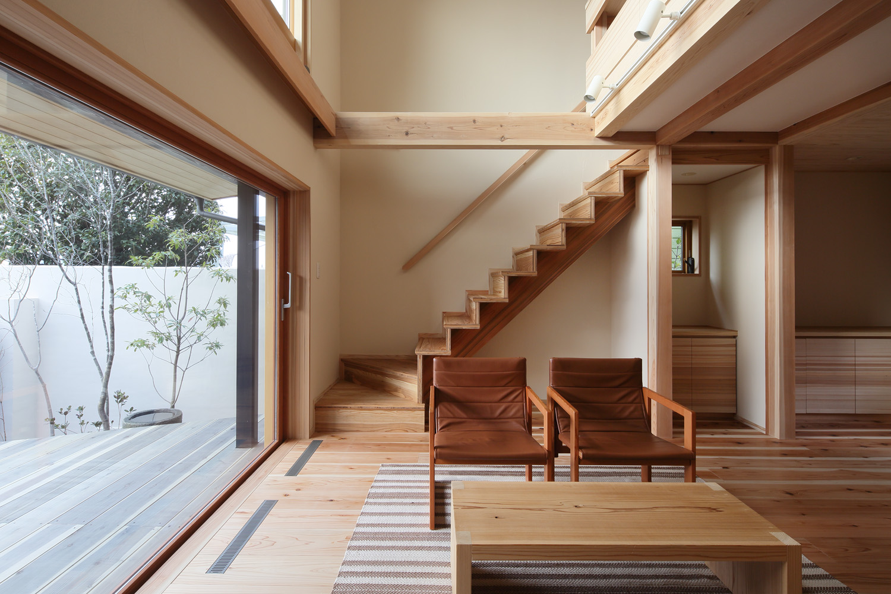
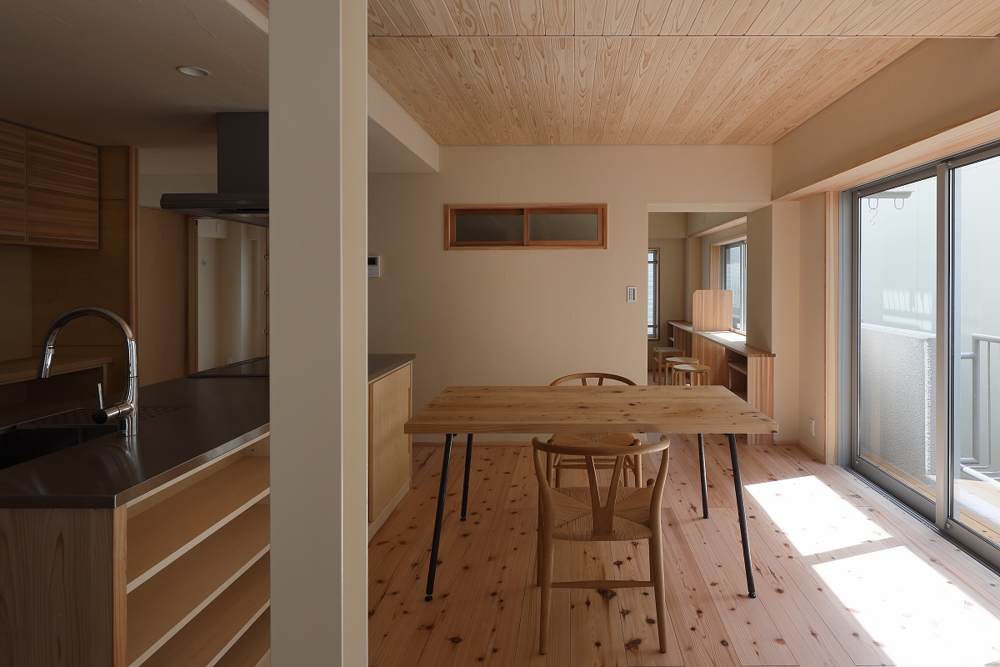
しごと
Notes:
自分のようなぜんそくやアレルギーで困っている人、子どもの悩みを改善したいと思い、自然素材を使用した仕事を主にしています
健康で快適な住環境や職場環境

Slide 8
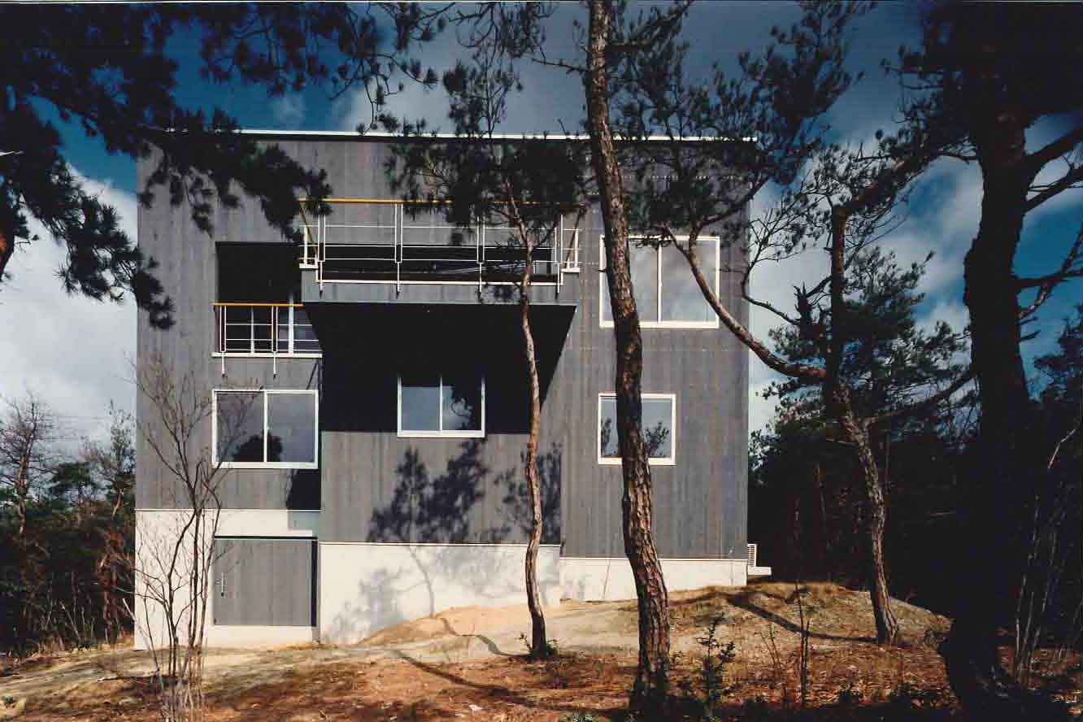
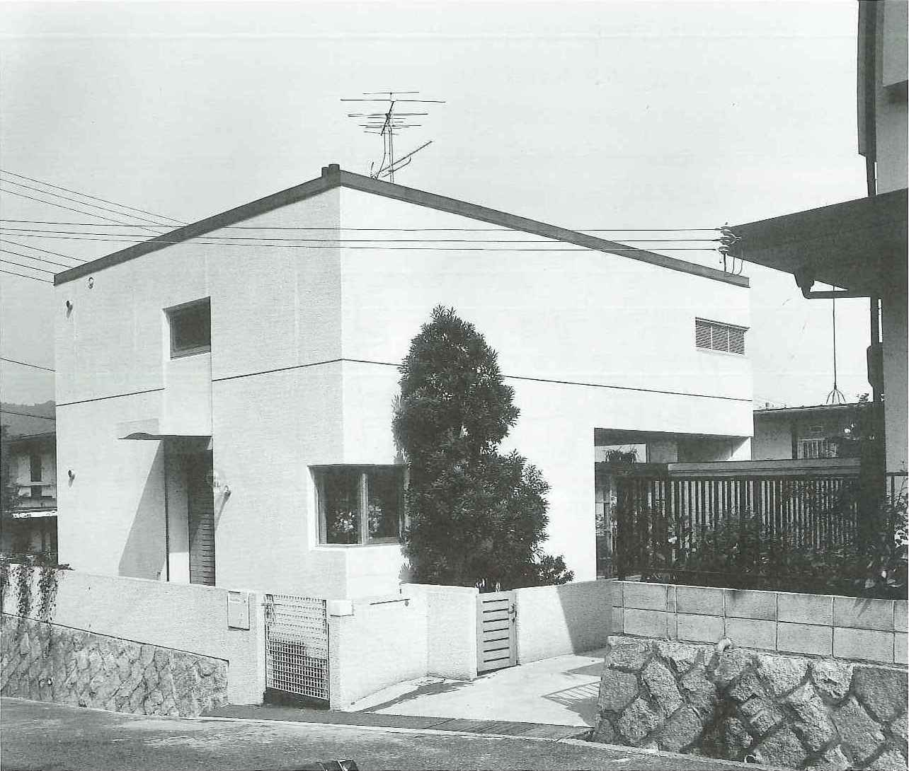
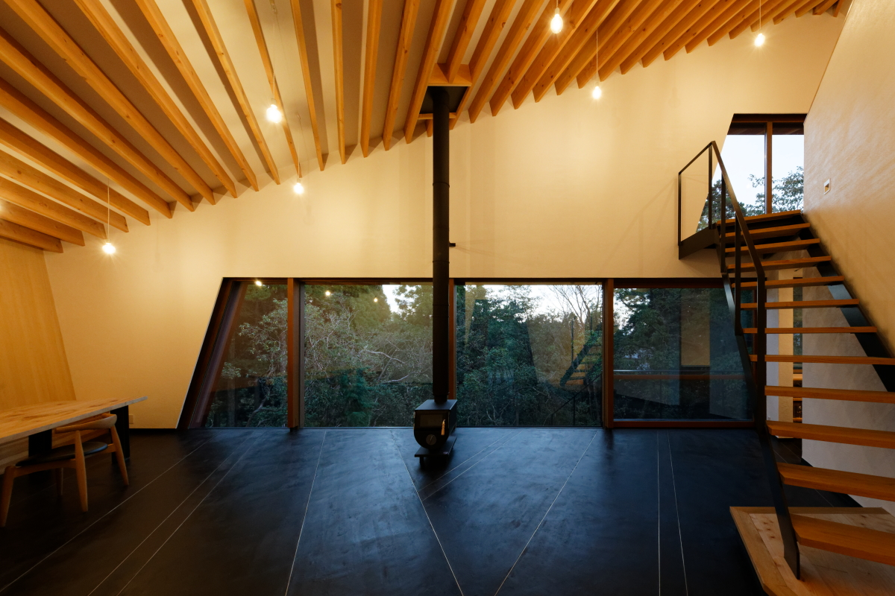
しごと
Ａ別邸
設計：坂倉建築研究室 施工：小山鉄之
木村ボックス
設計：宮脇檀 施工：小山鉄之
六甲ユニオンクラブ
設計：Ｈ+Ｍアトリエ 施工：石川太郎
Notes:
自社の設計精度も高く、建材でなく無垢材など、取り扱いの難しい材を使用した品質の高い施工を行うことで、施工能力を高めています
また都市部で無垢の木や自然素材、そして品質の高い施工を行う工務店は少なく、設計事務所さんの仕事も行っています

Slide 9
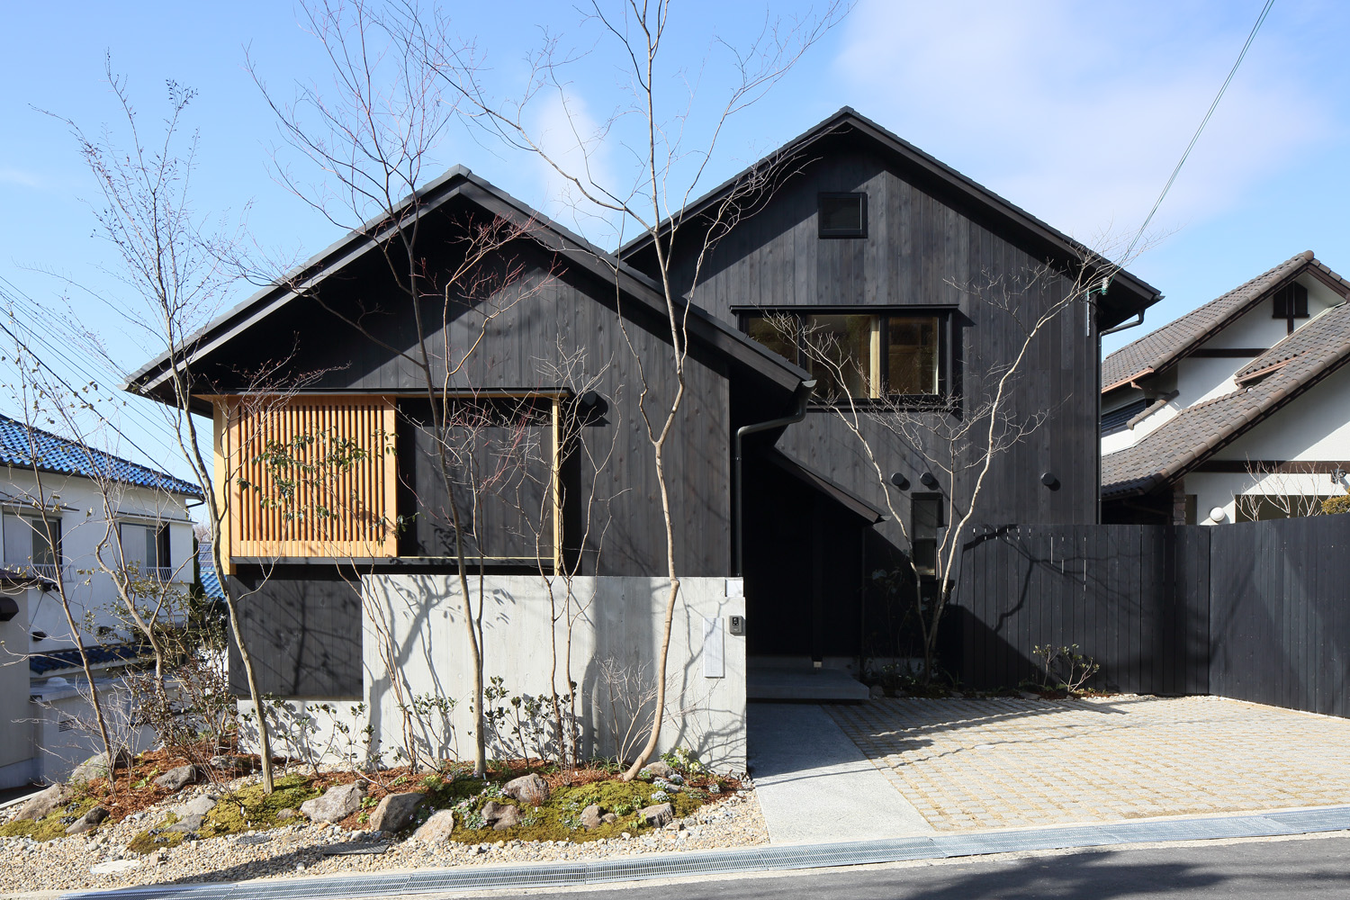
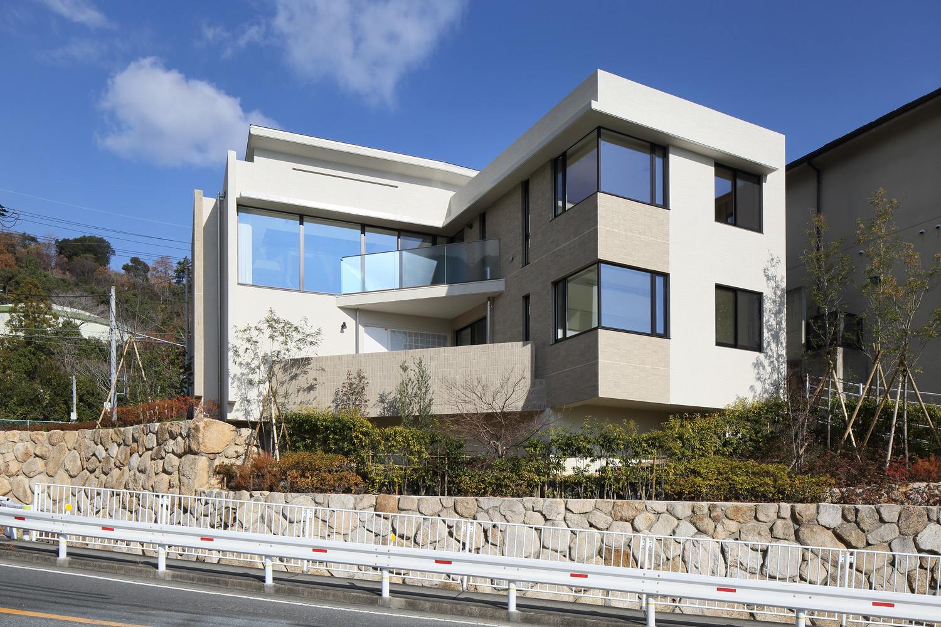
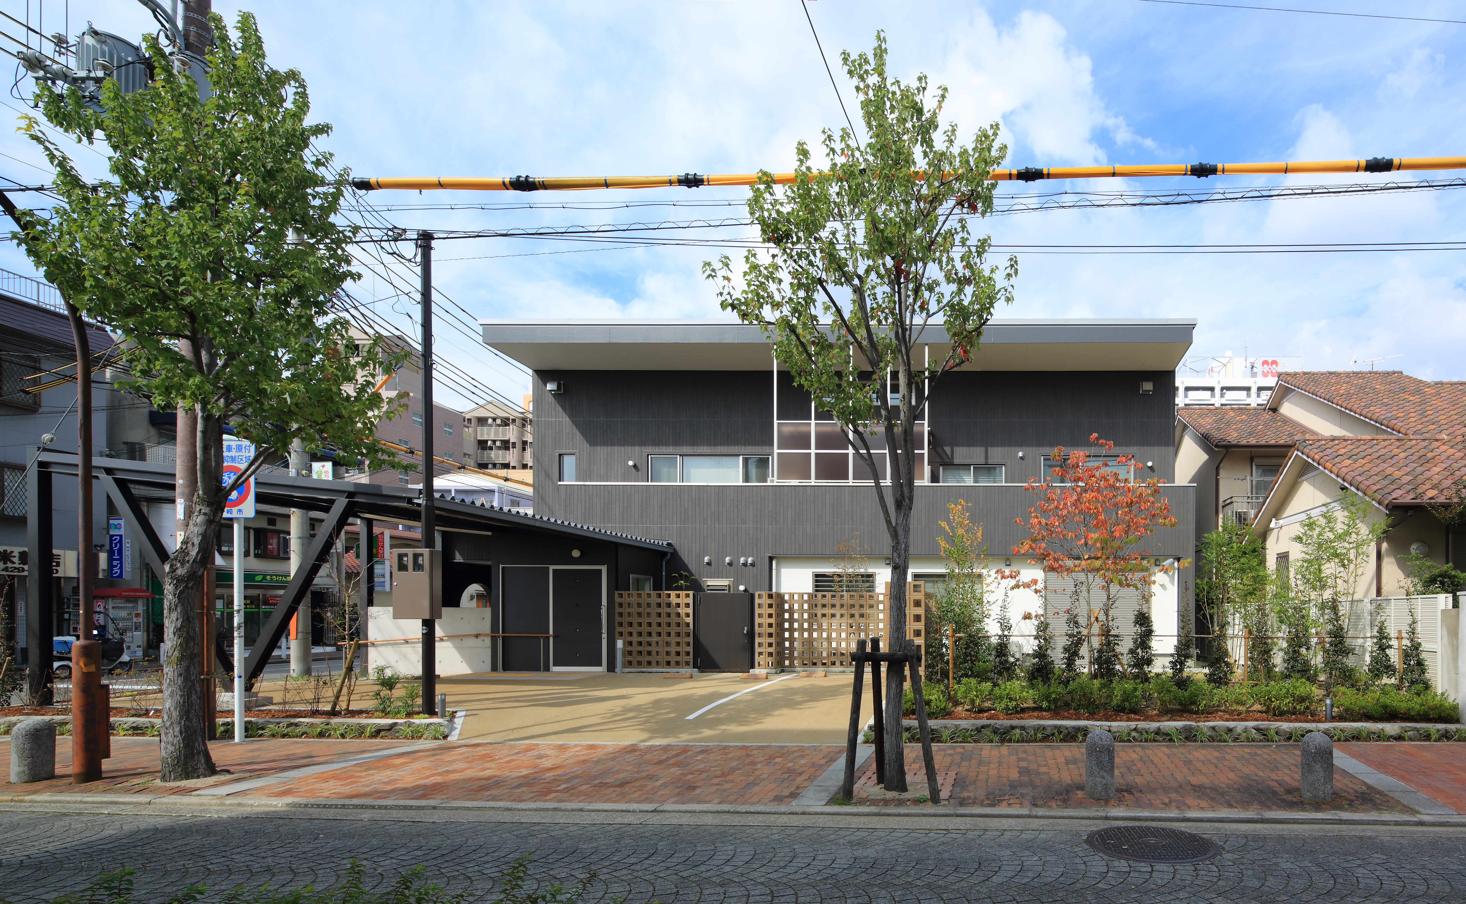
しごと
御影Ｅ邸新築工事
自社設計：岩堀光洋 施工：中谷訓康
芦屋Ｎ邸新築工事
自社設計：岩堀光洋 施工：石川太郎
尼崎Ａ医院新築工事
設計：戎真弓建築研究所
施工：北垣内裕二
Notes:
こちらは自社や叔父の設計した物件の施工例です

Slide 10
はたらく
Notes:
進学する方も、就職する方もおられるかと思いますが、まずは“はたらく”とはどういうことなのか、楽しの考えをお話ししたいと思います ちょっと真剣な内容です

Slide 11
はたらく
自利利他
三方良し
人のためになることをする
SDGｓ
※SDGｓ（Sustainable Development Goals）
国連の定める持続可能な17の目標
水・教育・ジェンダー・エネルギー・陸の資源など
Notes:
こちらははたらく というワードで出てくる３つのワードです ここに質問しながら説明 その後共通項を質問し説明 「売り手によし、買い手によし、世間によし」

Slide 12
はたらく
人のためになることをする
傍を楽にする
はたらく
社会的課題を解決する事で困っている人を助け
その代わりに報酬をいただき
育ててくれた家族を楽に(恩返し)する
人に感謝されることこそが仕事の本質
Notes:
だから一時の状況で大幅な値上げをしたり、困っている人の足元を見るような商売は長続きしないと考えています
地元に根差した会社で暴利をむさぼるような会社って少ないですよね？

Slide 13
はたらく
貴方はなぜ働きますか？
やりたいことは見つかっていますか？
Notes:
それではここで質問です

Slide 14
はたらく
答えを持っている方
是非その一念で素晴らしい人生を！
無いと思った方
安心してください！
外からの刺激＝経験の中でつくられるものです
Notes:
美味しそうなものって美味しいですか？食べなければ分かりませんよね？まずはしっかり味わうことが大切です。 そしてなぜ美味しいのかを考える中で、やりたいことが定まっていくのだと思います。

Slide 15
はたらく
充実している時間
Notes:
それでは目標が明確な人も、そうでない人も あなたが充実しているときはどんな時ですか？

Slide 16
はたらく
充実感
「何かを達成したり」
「何か意味あることに自分を活かすことができたり」
「人の役に立ったり喜ばれたり」
した時に感じる
Notes:
そうですね
勉強でもスポーツでも遊びだって、上手くできたり、何かを達成したり、自分が活躍したことで周りの人が喜んでくれたり、人の役に立ったり、
そんなときに充実感が湧くと思います

Slide 17
はたらく
人間の究極の幸せは
人に愛されること
人に褒められること
人の役にたつこと
人から必要とされること
“人間力”を高めることでより充実し
より幸せに“はたらく”ことができる
Notes:
私は～思います

Slide 18
はたらく
人に 愛されること
人に 褒められること
人の 役にたつこと
人から必要とされること
はたらくことにおいて
人＝顧客・同僚

Slide 19
会社紹介
株式会社戎工務店（えびすこうむてん）
・沿革
現代表の祖父が1947年に創業
（江田島海軍～満州鉄道～三菱重工～起業）
神戸市・日本生命・一般顧客向けに
2X4住宅やテラスハウス、注文住宅を1500棟以上供給
顧客と直接やりとりをする仕事だからこそ
・顧客の問題を解決する
・顧客に直接喜んでもらえる
・設計・現場管理・事務と同僚で支え合う
→はたらく醍醐味・充実感を得られる
（ちょっとだけ大変）
・主要業務
注文住宅の設計施工、木造施設建築、住・オフィス
改修及びリノベーション、点検・メンテ、不動産賃貸業
Notes:
会社案内の際にこんな会社ですよとお話をさせていただきましたが、ただ安いだけとか転売目的等の仕事はあまり請けません
基準はそこに頑張った結果を喜んでもらえる人がいるかどうか
このような仕事を行う工務店だからこそ、大きなやりがいや充実感、自己成長があるのだと思っています

Slide 20
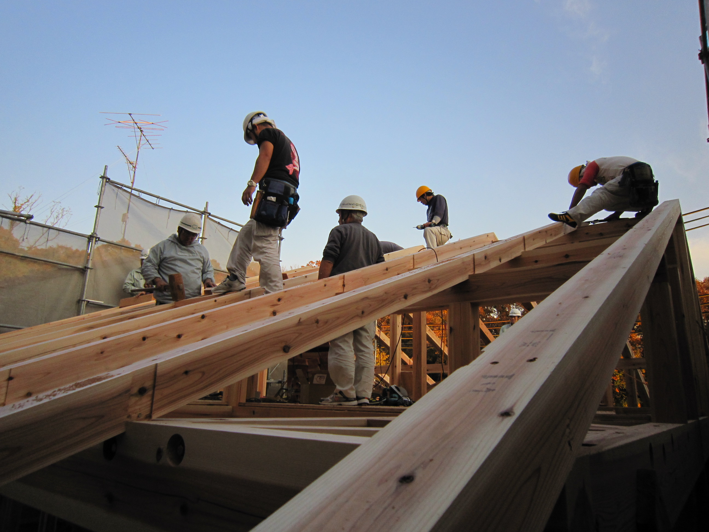
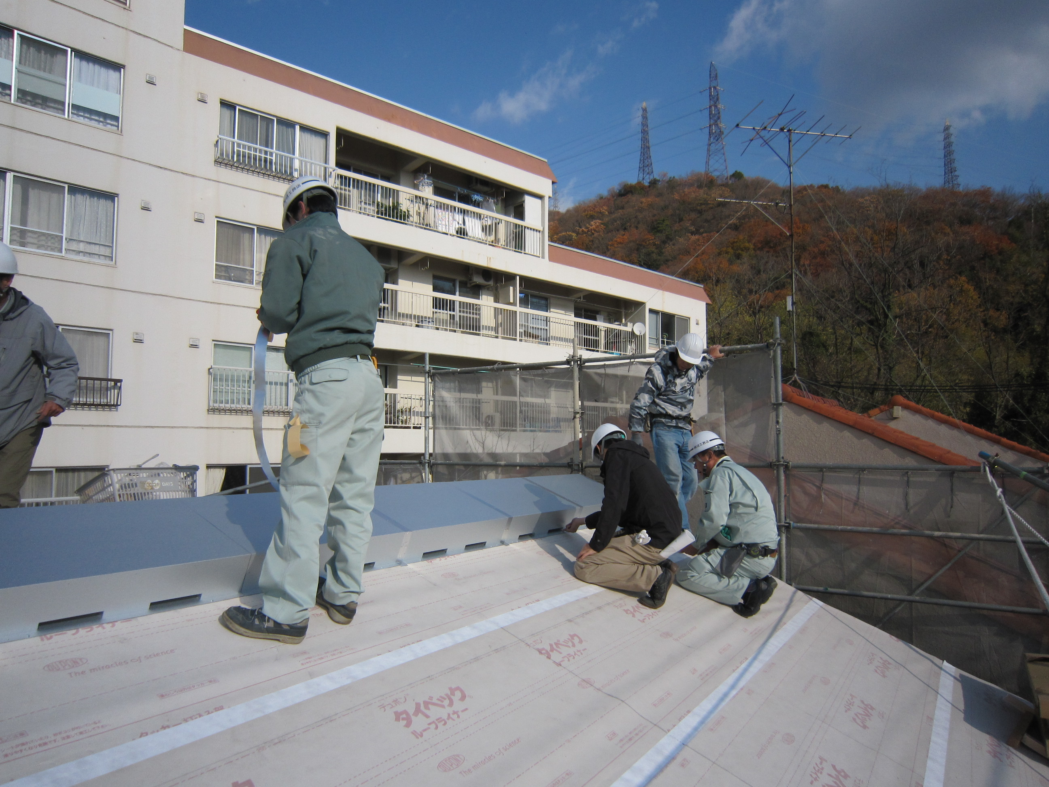
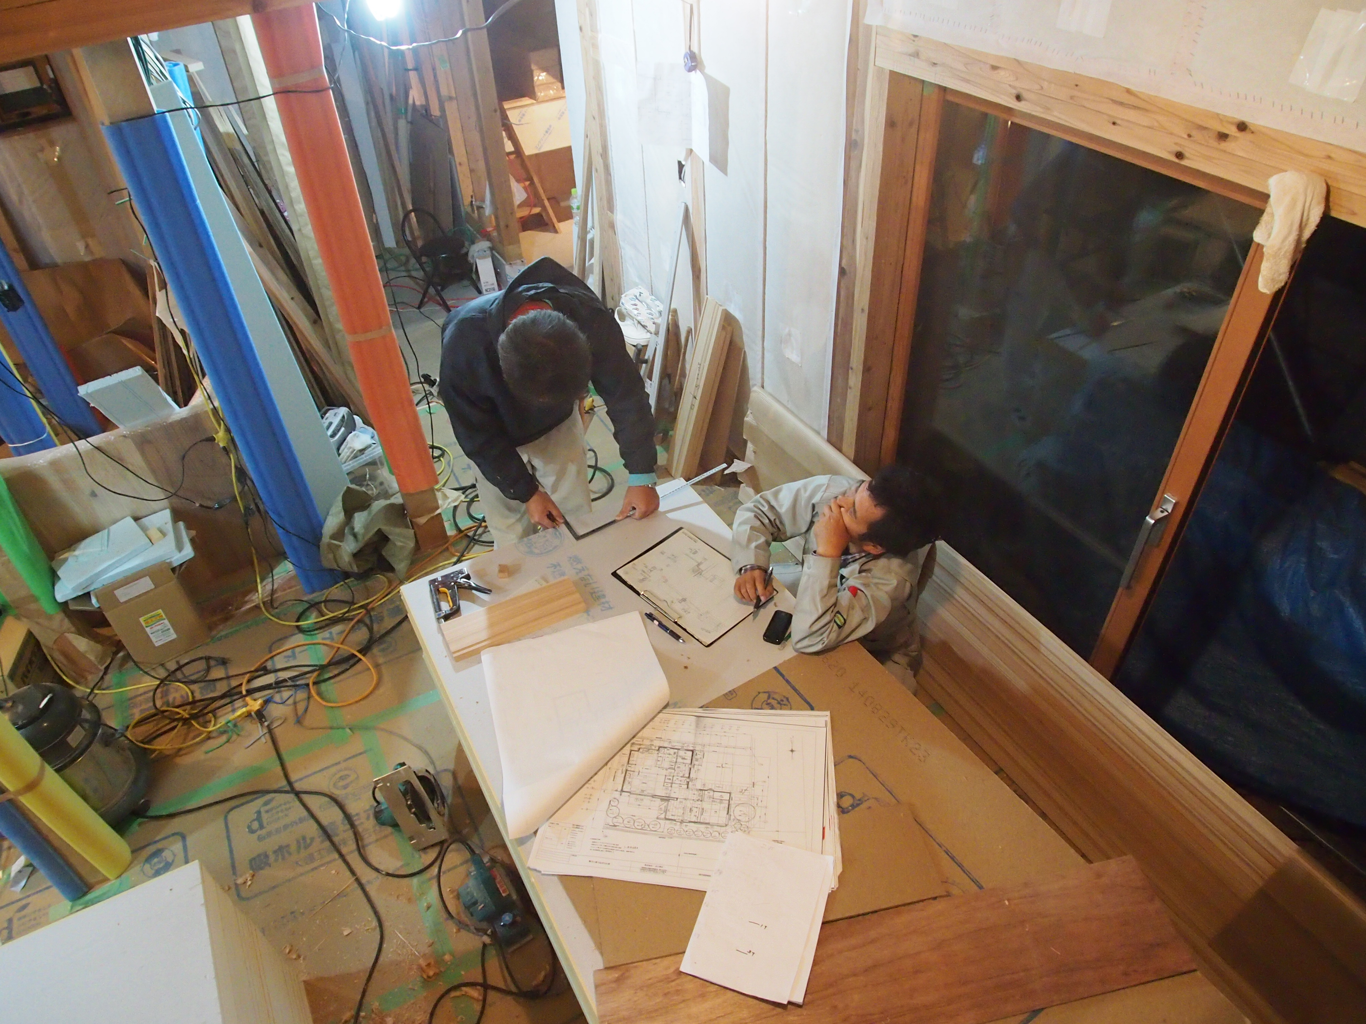
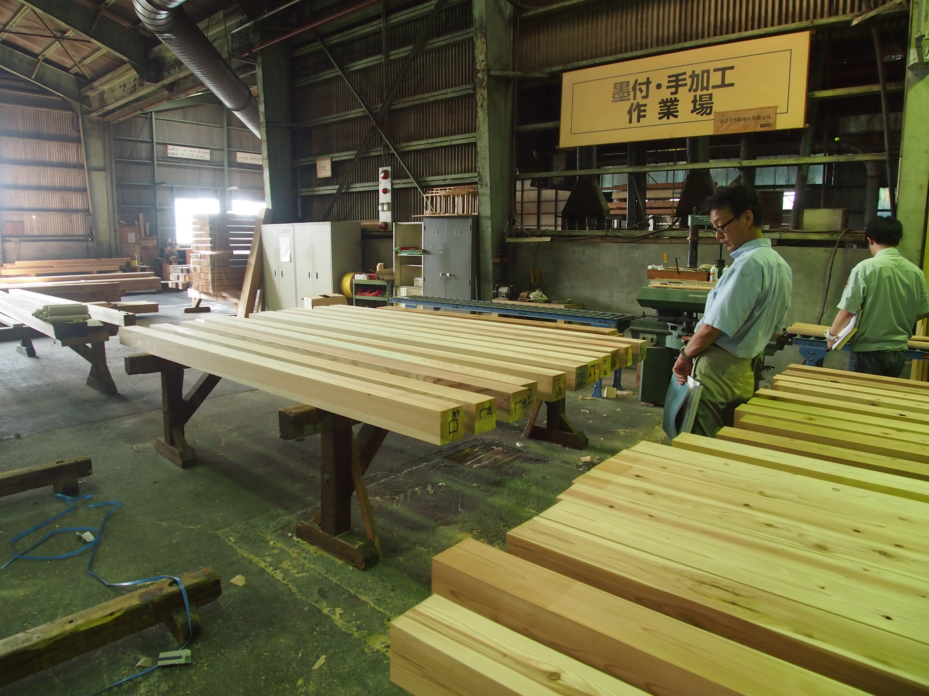
はたらく

Slide 21
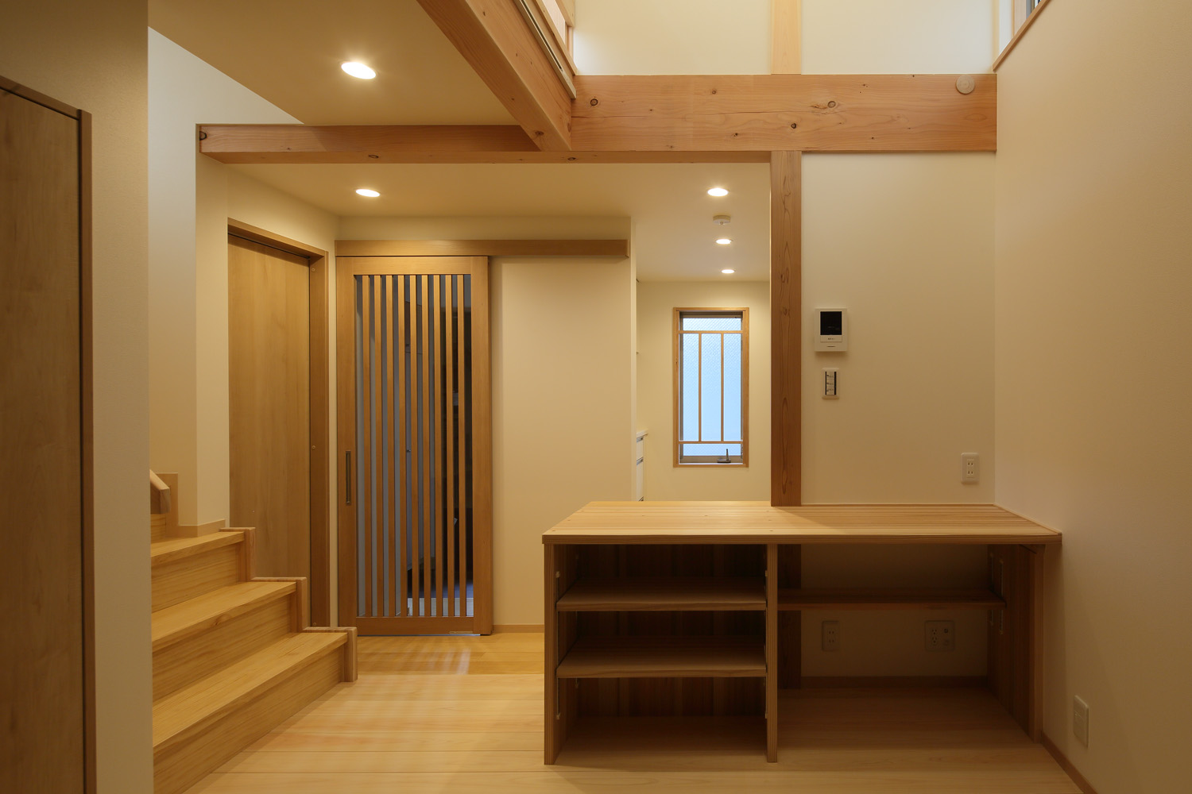
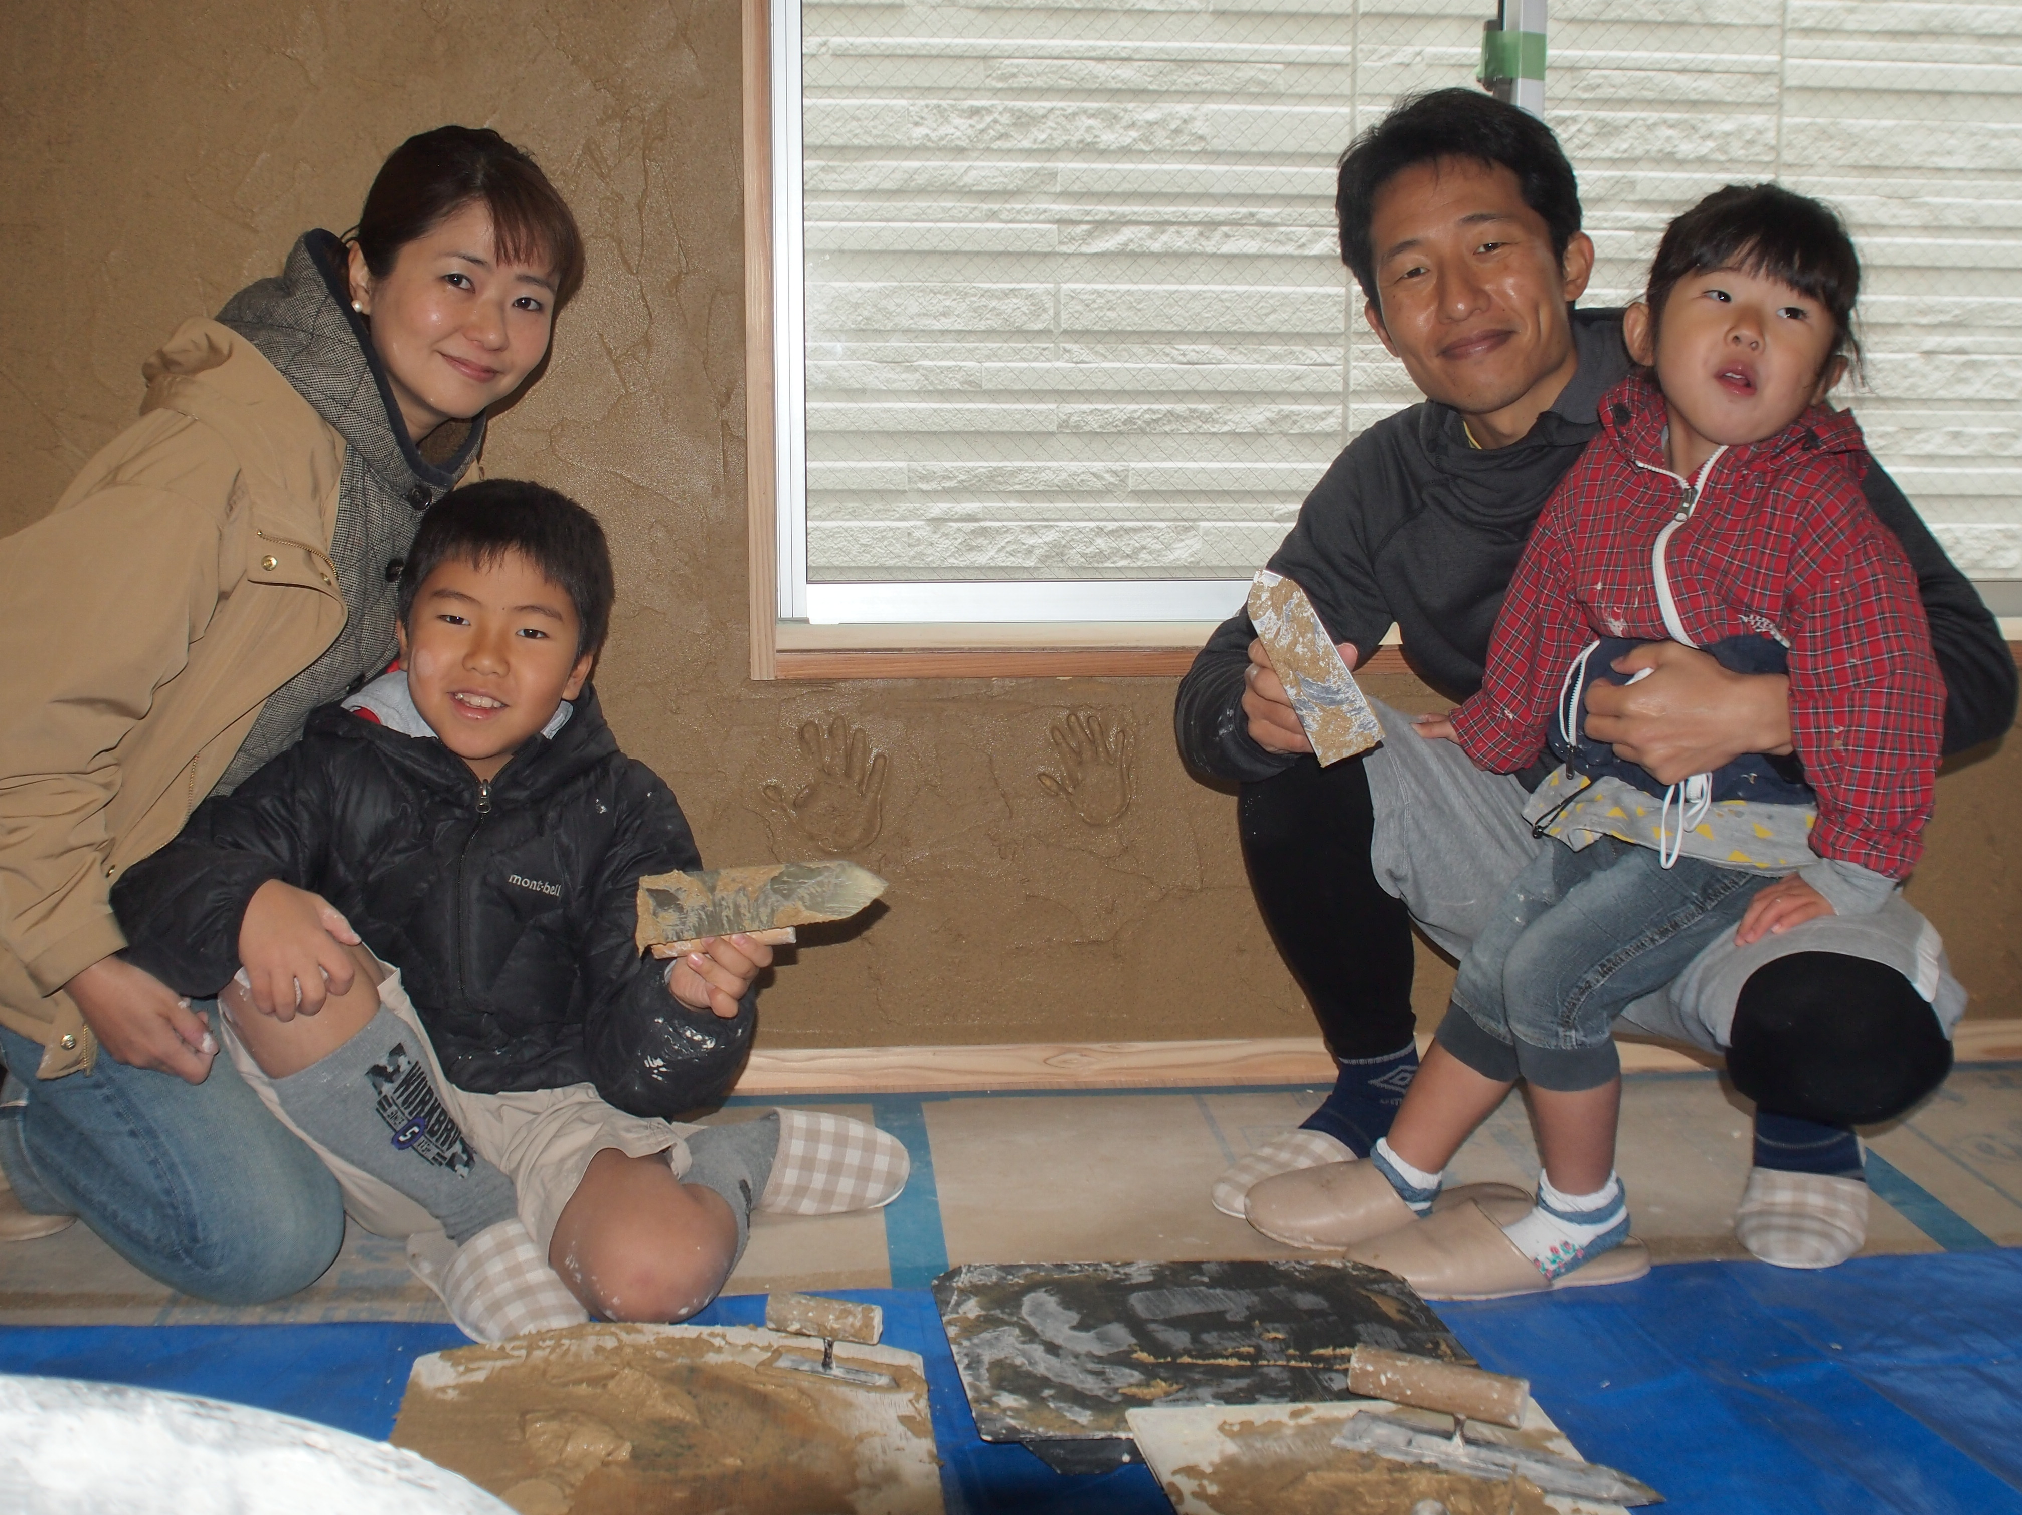
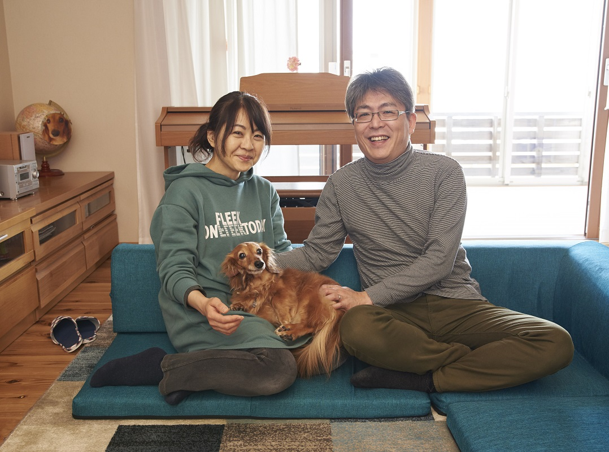
はたらく
Notes:
青汁御殿
モノを売っているのじゃなくて、住んでからの暮らしを提案して、提供している

Slide 22
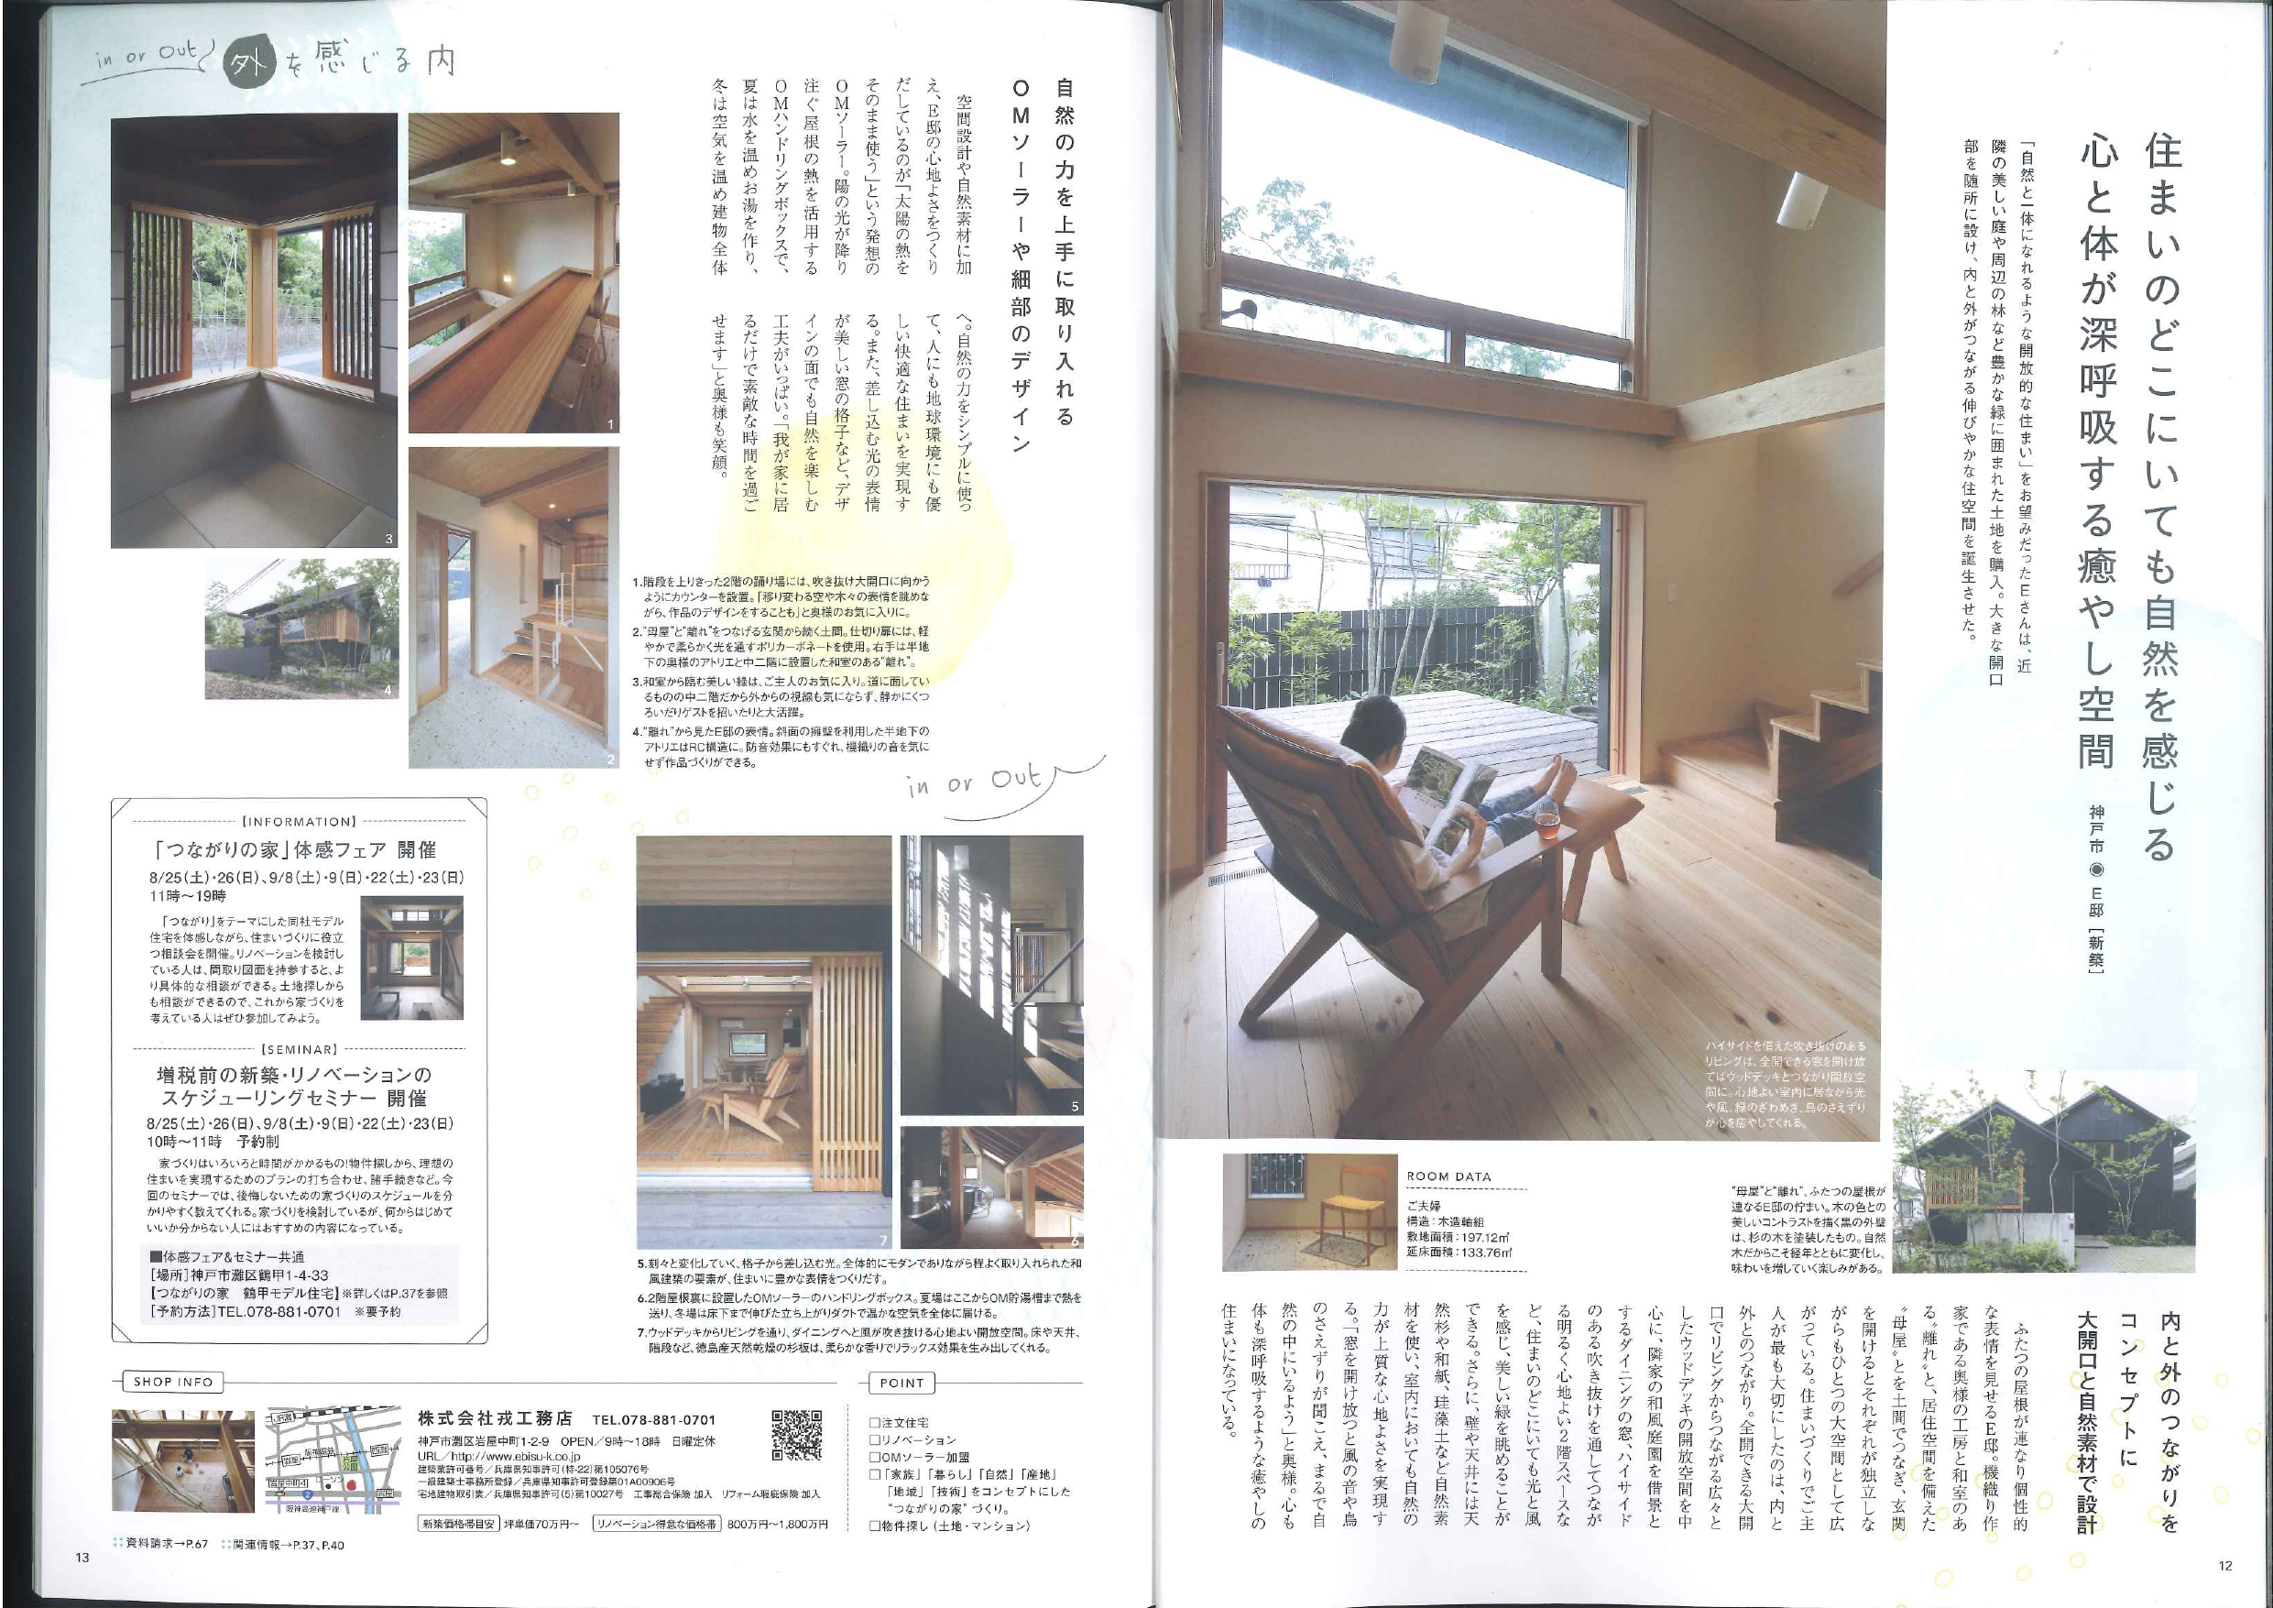
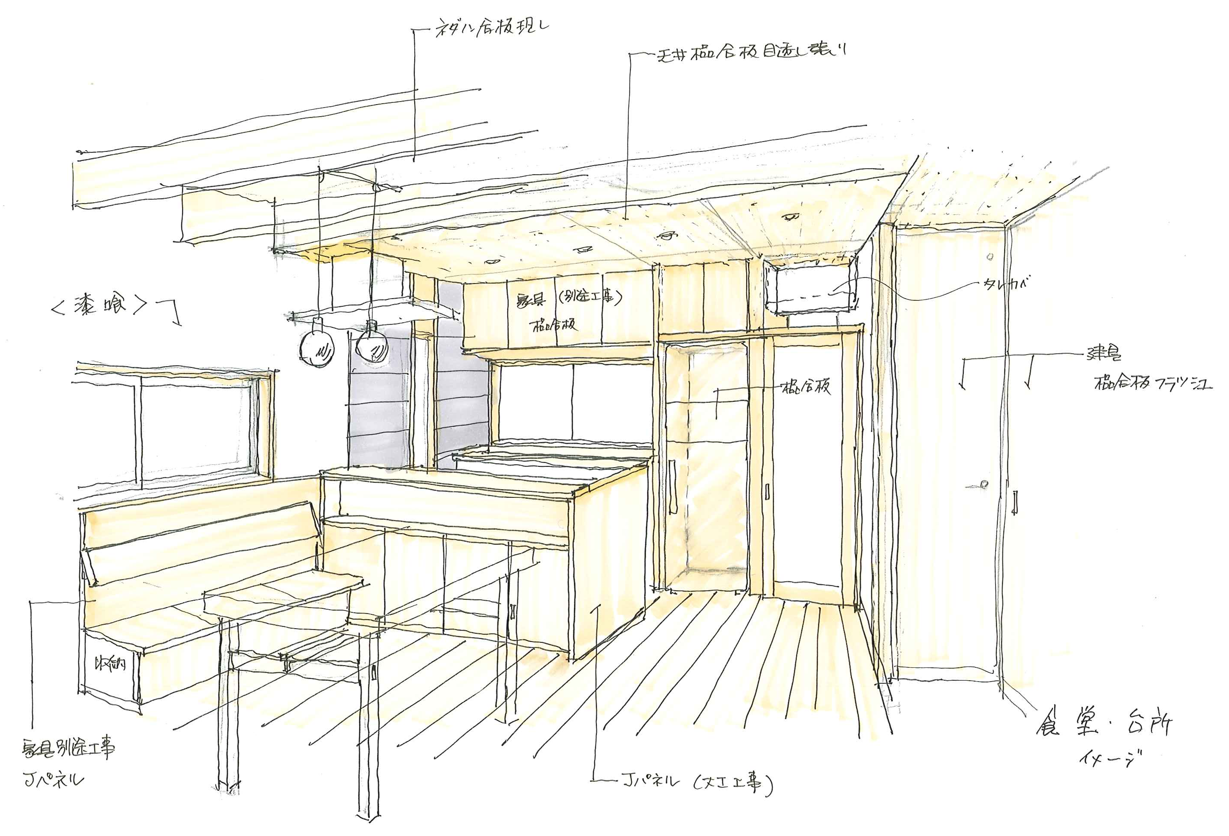
主な仕事の流れ
①ＨＰや雑誌、見学会参加、建築家からの相談
②モデル住宅見学、プラン作成
③概算見積もり作成、設計契約
④詳細見積もり作成、請負契約
⑤工事・引渡し
⑥点検・メンテ

Slide 23
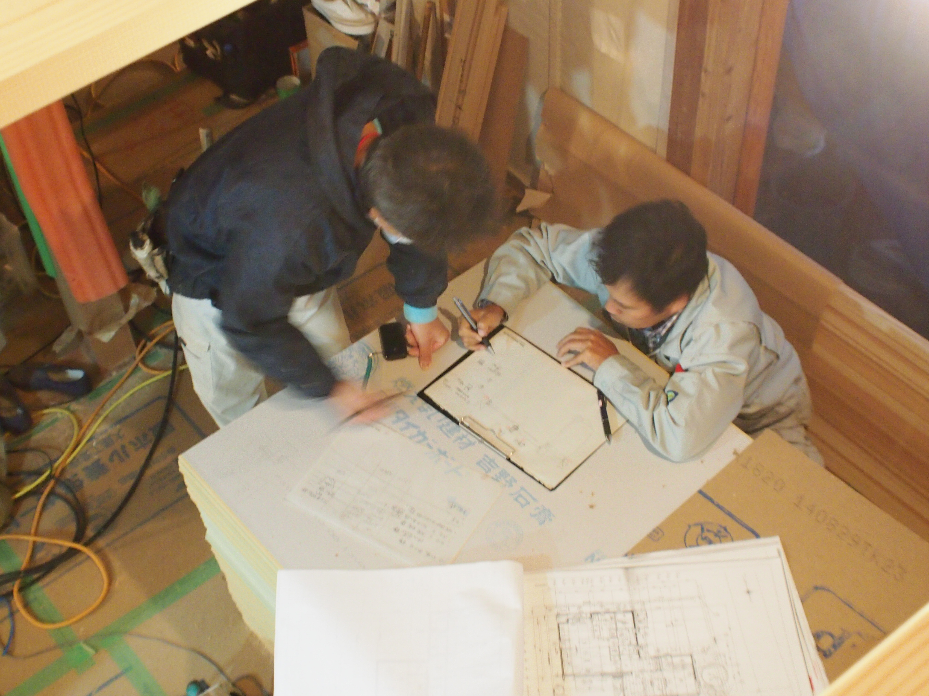
具体的な仕事（現場監督）
①顧客・設計士応対
②現場調査・見積書作成
③工程表作成・材料発注
④現場管理（新築・リノベ・メンテ）
⑤書類作成、お引渡し

Slide 24
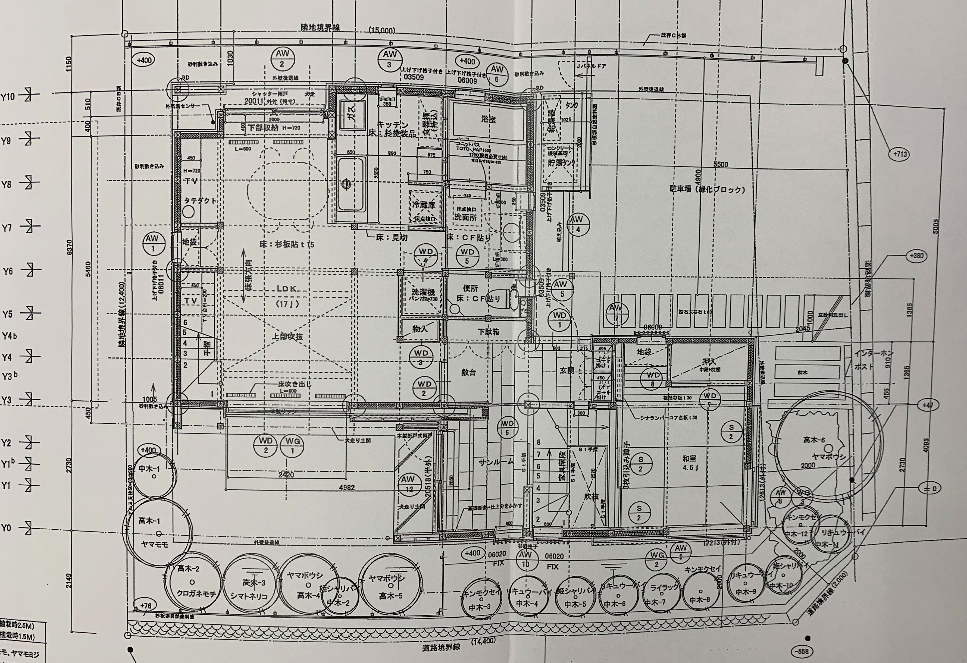
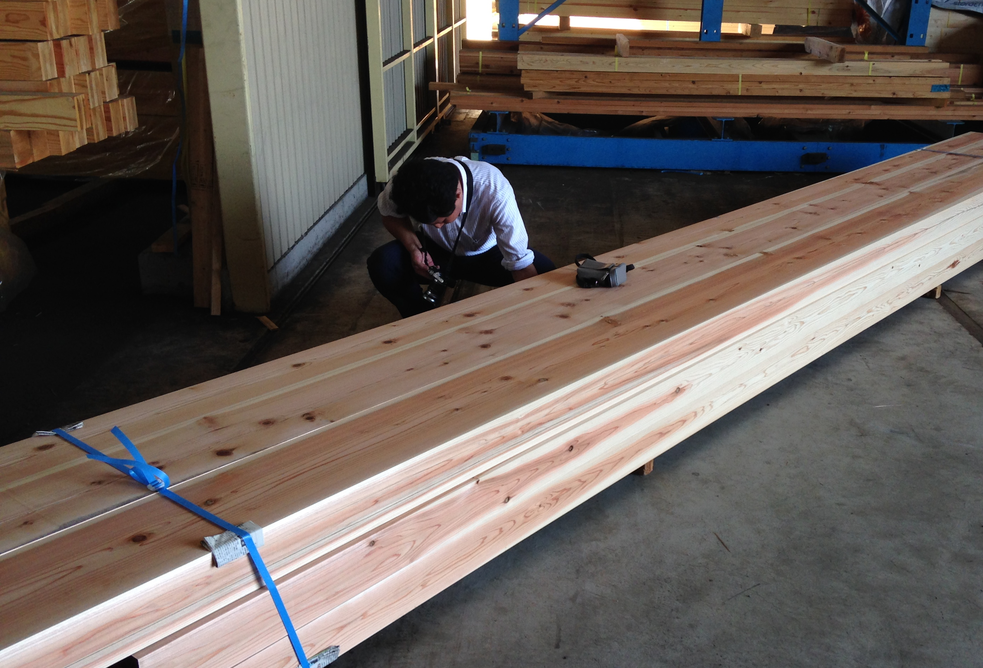
具体的な仕事（設計）
①顧客応対
②プラン・概算見積書作成
③実施設計・確認申請
④材料検査・現場監理
⑤竣工図作成
※建築系学校卒業
または建築資格保有者

Slide 25
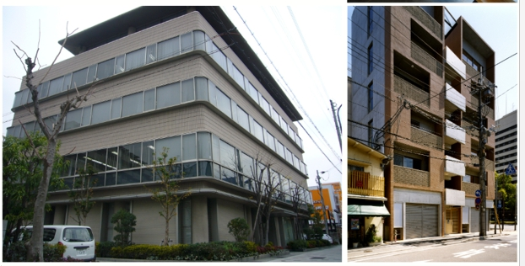
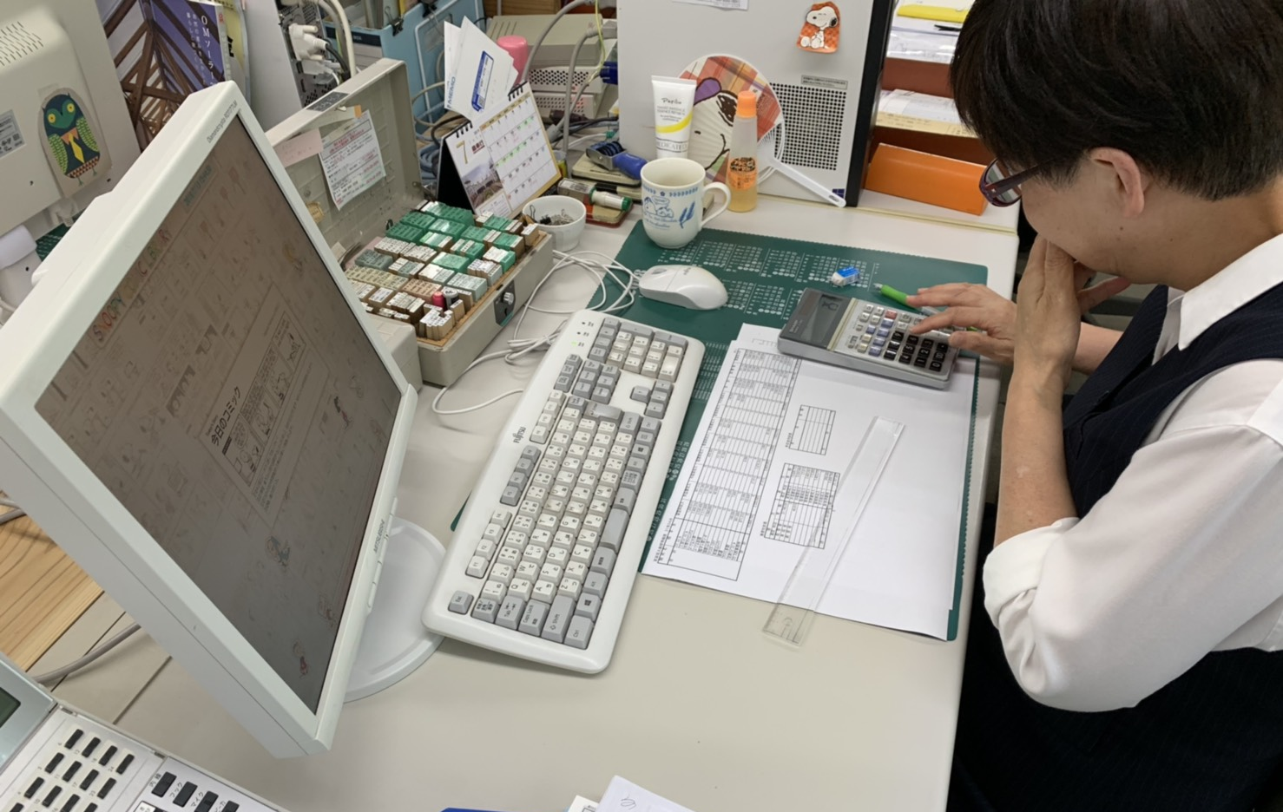
具体的な仕事（経理事務）
①電話・来客応対
②会計伝票・仕分け
③経費精算
④給与事務
⑤貸ビル業事務
※経理事務経験者・要簿記資格

Slide 26
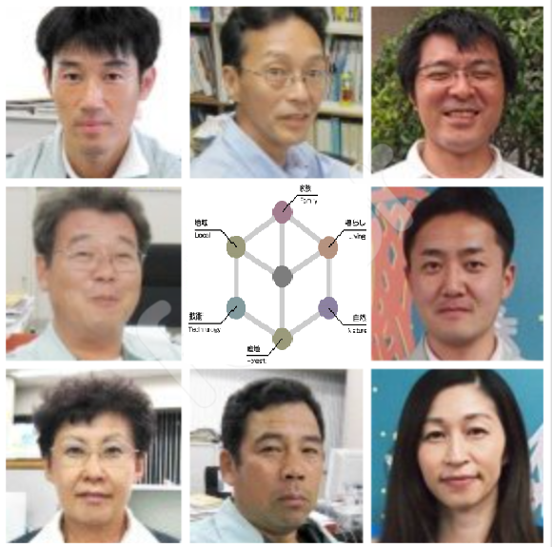
会社のこと
・社風
まじめ 技術・品質 社長が若くざっくばらん
・社員数 １１名
１級建築士 ２名
２級建築士 ２名
１級施工管理技士 ３名
建設業経理士 １名
宅建士 １名

Slide 27
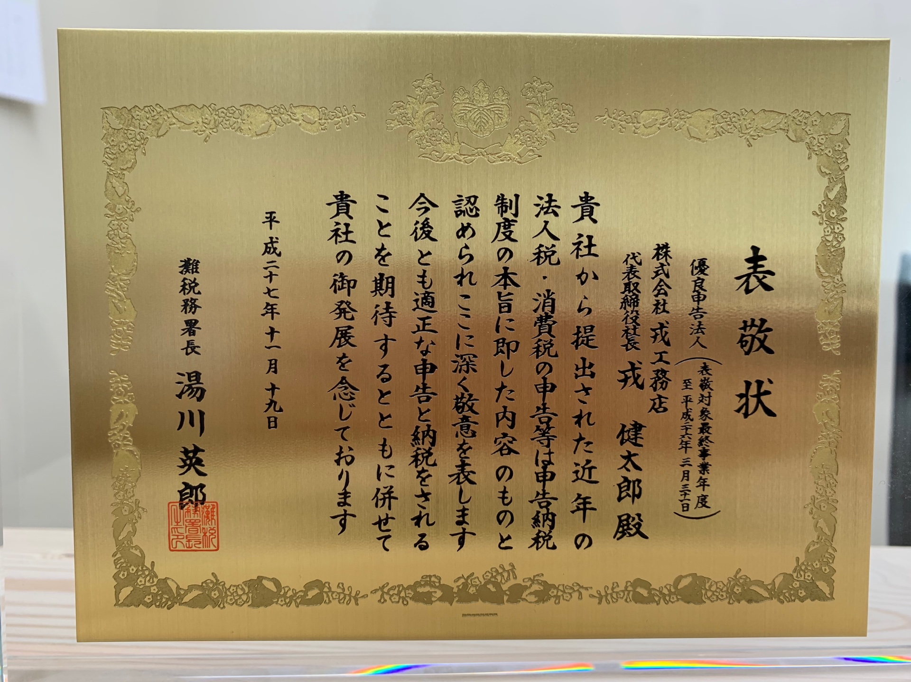
会社のこと
経営状況 ７１期連続黒字 優良申告法人
個人ノルマはありません
会社の目標を同僚と一緒に達成するのが
戎工務店の目標です

Slide 28
会社のこと
資格手当 １級建築士・２級建築士
１級施工管理技士・２級施工管理技士
建築大工技能士
宅建士・建設業経理士
福利厚生 社宅（自社賃貸物件）、雇用保険、
厚生年金、中小企業退職金共済、
自宅建築（改修）支援制度
Notes:
福利厚生はこちらです

Slide 29
会社のこと
資格取得奨励制度
・合格時御祝い金
１級施工管理技士、２級施工管理技士
１級建築士、２級建築士
１級建設業経理士、２級建設業経理士
宅地建物取引士
Notes:
成長し、お客様により喜んでいただくための資格制度もあります

Slide 30
求める人材
現場監督・設計・技能士・経理事務
人に喜ばれる仕事をしたい方
世の中のためになる技術を会得したい方
じっくりモノづくりをしたい方
自分の仕事をカタチとして残したい方
※子育て中の女性も大歓迎です！！

Slide 31
未来について
「21世紀は木の世紀になる」

Slide 32
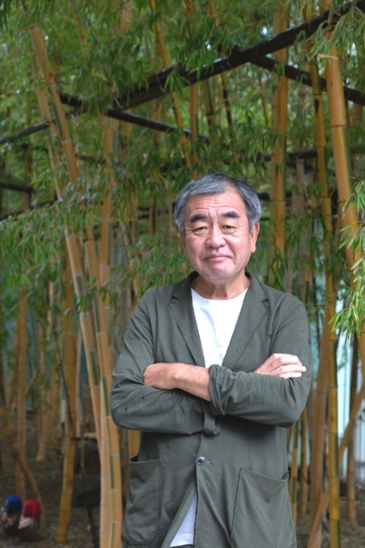
負ける建築

Slide 33
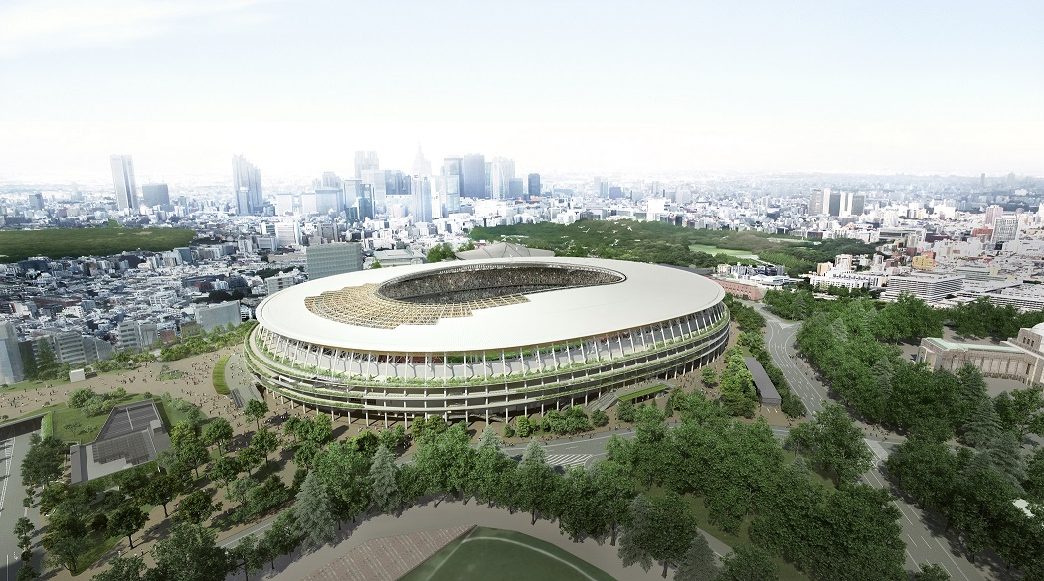
最新の代表作

Slide 34
世界の建築
・環境やサステナブルへの意識の高まり
・木材性能の再評価（耐火・耐久性能・技術革新・法改正）
木材が最先端な材となったいま
世界の建築家はサステナブルな木造建築で競い合っている
隈研吾

Slide 35
木質化によるストレス値低下
※調査概要／単純作業と創造性を要する作業を行った後に 疲労やストレスについて唾液アミラーゼテストを実施
※唾液に含まれる消化酵素のアミラーゼは、ストレスを受けて 興奮状態になると多く分泌される事が知られています。
出典「最高の環境建築をつくる方法」

Slide 36
木質内装と業務の質に関するアンケート
※調査概要／木造とコンクリート造の医療福祉施設で従業員600名を対象にアンケートを実施
出典「最高の環境建築をつくる方法」

Slide 37
木質内装と睡眠、作業成績の実験

Slide 38
木質内装と睡眠、作業成績の実験

Slide 39
木質内装と睡眠、作業成績の実験
深睡眠時の自律神経と深睡眠時間

Slide 40
木質内装と睡眠、作業成績の実験

Slide 41
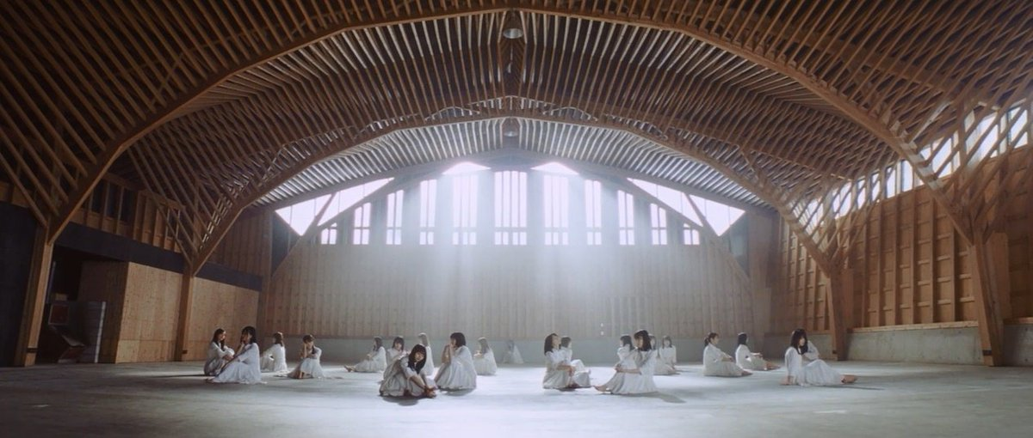
木質化・木造ビルで一番の会社に！

Slide 42
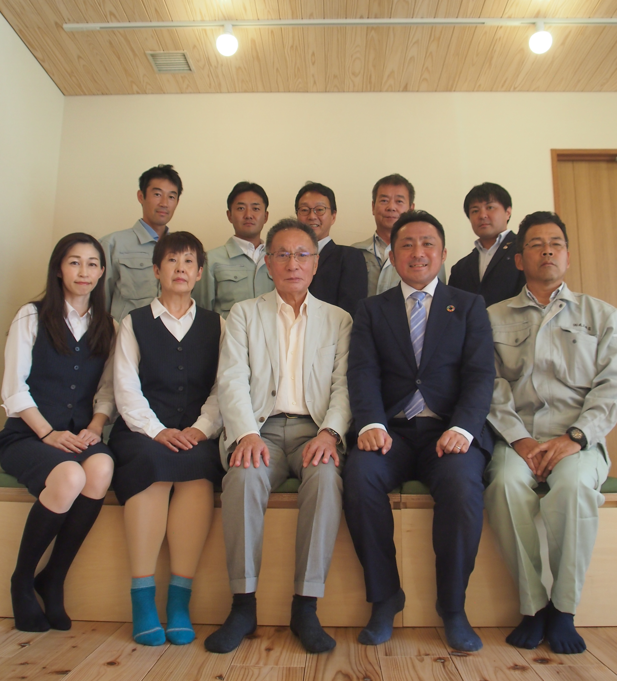
充実した人生をどう過ごすか
私たちと過ごしていただけると幸いです

